Slide 1

Un análisis de datos sobre el rendimiento de las selecciones previo al torneo
COPA MUNDIAL de la FIFA 2026
AUTOR: Diego Dopazo

Slide 2
¿Por qué este análisis y para quién?
El Mundial 2026 es el más grande de la historia: 48 selecciones, 3 países anfitriones y 104 partidos.
Objetivo: Validar (o refutar) mitos comunes del fútbol (ventaja de localía, relación ranking vs. rendimiento, etc.) usando datos, no especulación.
Audiencia:
Directivos y tomadores de decisiones en el ámbito deportivo.
Aficionados al fútbol interesados en un análisis profundo.
Profesionales de marketing y comunicaciones.

Slide 3
Las Preguntas que Guían Nuestro Análisis
Hipótesis a Validar:
1: El ranking FIFA es un reflejo fiel del rendimiento: los equipos mejor rankeados ganan más partidos.
2: El nivel de juego varía drásticamente entre confederaciones (UEFA vs. el resto).

Slide 4
Construyendo el conjunto de datos
Contenido:
Fuente Principal:
Datos oficiales del torneo (calendario, sedes, equipos) desde Kaggle.
Enriquecimiento:
Estadísticas de rendimiento de 2025 (goles, victorias, etc.).
Datos demográficos (población) a través de la API de Rest Countries.
Resultado:
Un dataset completo y listo para el análisis exploratorio y el modelado predictivo.

Slide 5
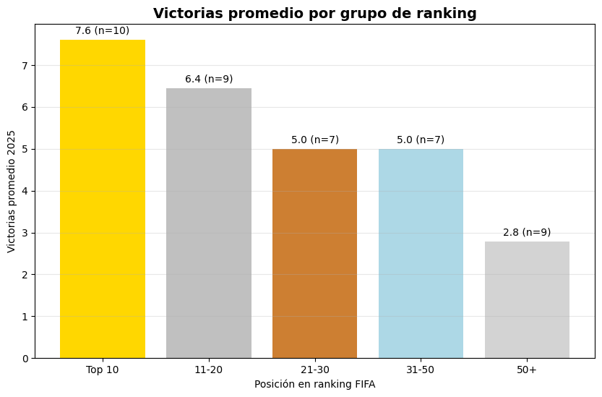
Respondiendo a las Hipótesis (Parte 1)
Conclusión: Hipótesis Confirmada. Los equipos del Top 10 ganaron 7.6 partidos en 2025 vs. 4.8 el resto.

Slide 6
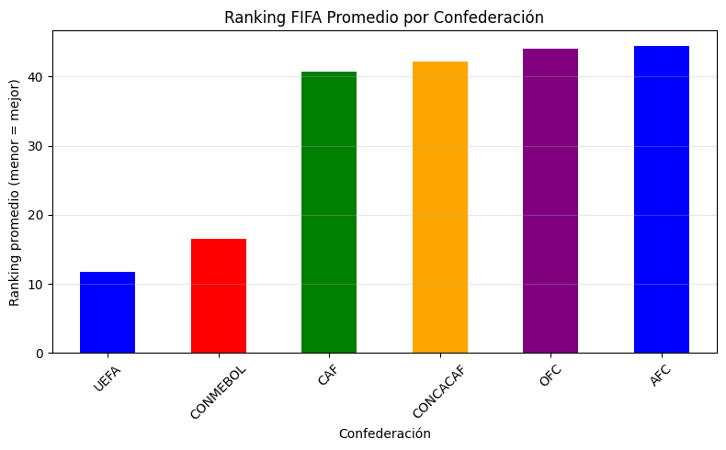
Respondiendo a las Hipótesis (Parte 2)
Conclusión: Hipótesis Confirmada. Dominio claro de UEFA (11.7) y CONMEBOL (16.5) frente al resto. La brecha competitiva es un hecho estadístico

Slide 7
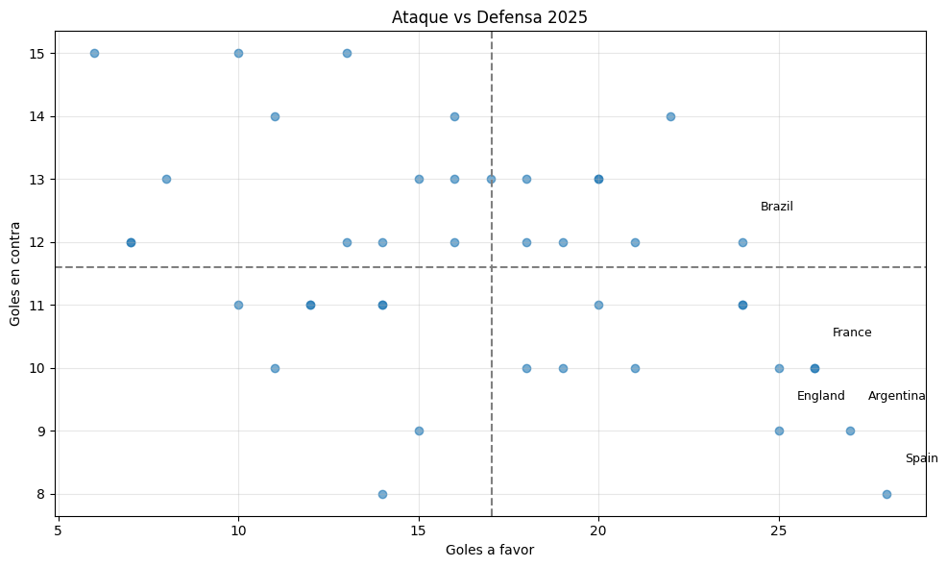
Identificando a los Candidatos al Título
Conclusión:
Las selecciones con mejor equilibrio ofensivo-defensivo en 2025 son:
España
Argentina
Francia
Inglaterra

Slide 8
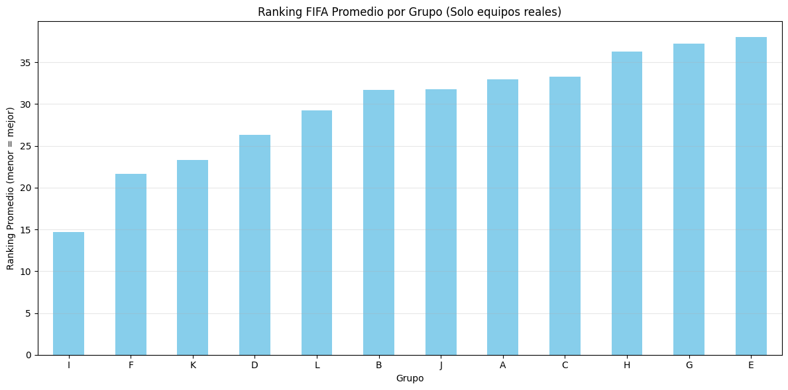
¿Dónde está el "Grupo de la Muerte"?
Conclusión:
Los grupos con el mejor ranking promedio (menor número) son el E y el I.
Potencial "Grupo de la Muerte": Estos grupos prometen una fase inicial más disputada y reñida.

Slide 9
Modelo de Clasificación para Octavos de Final
Problema: Clasificación binaria (¿Clasifica a octavos?).
Variables Clave: Ranking FIFA, diferencia de goles, efectividad, anfitrión, etc.
Modelos Evaluados: Regresión Logística, Random Forest, XGBoost.
Mejor Modelo: Regresión Logística (Accuracy y F1-Score del 100% en el conjunto de prueba).

Slide 10
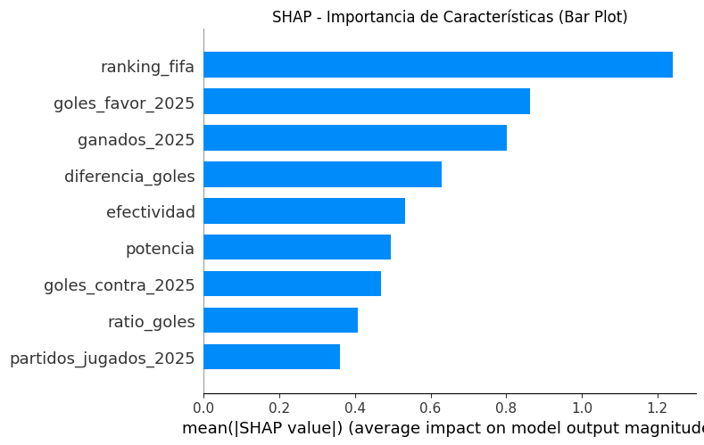
¿Qué Define a un Clasificado?
Conclusión:
El Ranking FIFA y la Diferencia de Goles son los predictores más importantes.
La condición de anfitrión y la efectividad también influyen significativamente.

Slide 11
Conclusiones y Trabajo Futuro
Hallazgos Clave:
El ranking FIFA es un termómetro fiable.
La localía es una ventaja real.
La población influye, pero no es determinante.
UEFA y CONMEBOL marcan la pauta.
Favoritos: España, Argentina, Francia e Inglaterra.
Los grupos E e I son los más competitivos.
Próximos Pasos:
Modelo Predictivo: Simular el torneo completo y calcular probabilidades de campeón.
Impacto Logístico: Analizar cómo la distribución de sedes (y los viajes) afecta el rendimiento.
Análisis de Redes Sociales: Correlacionar el rendimiento con el sentimiento digital.
El código y el análisis completo están disponibles en mi GitHub: [https://github.com/ddopazo92/Introduccion_datascience_diego_dopazo/blob/ciencia-de-datos-II/PROYECTO-DOPAZODIEGO.ipynb]

